Slide 1

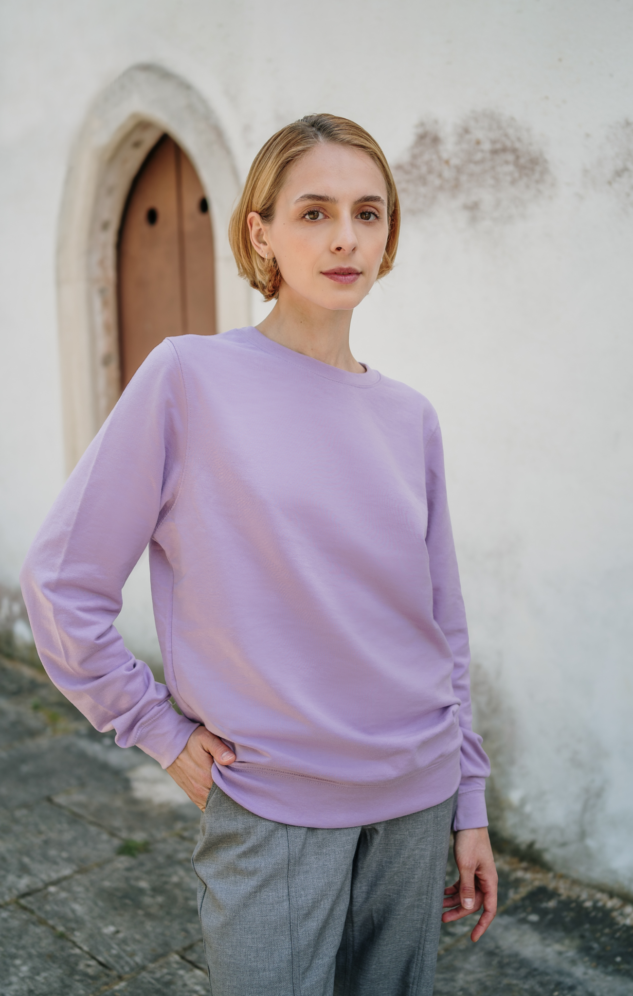
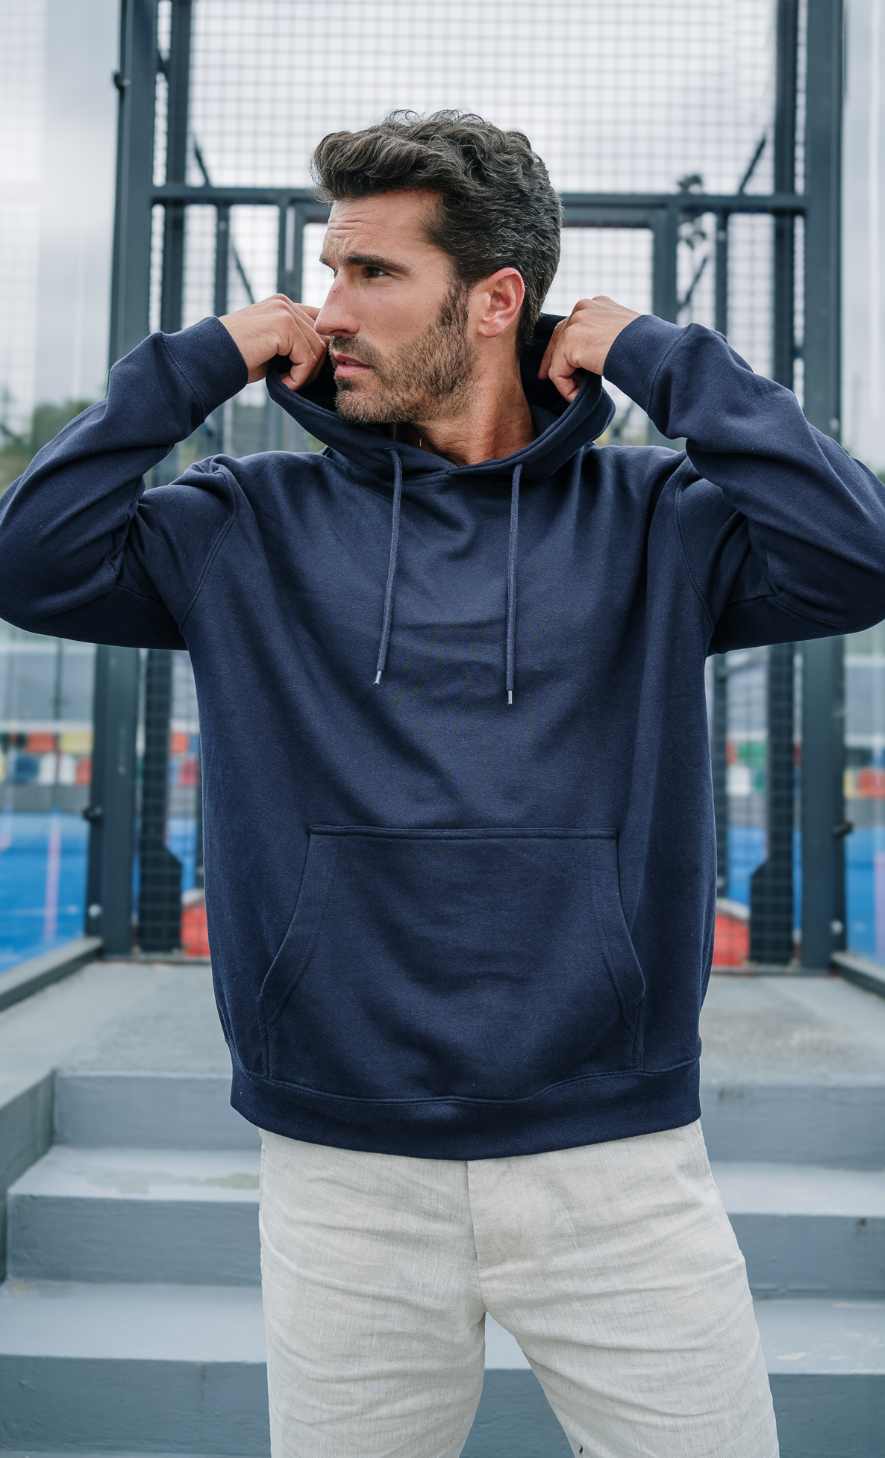
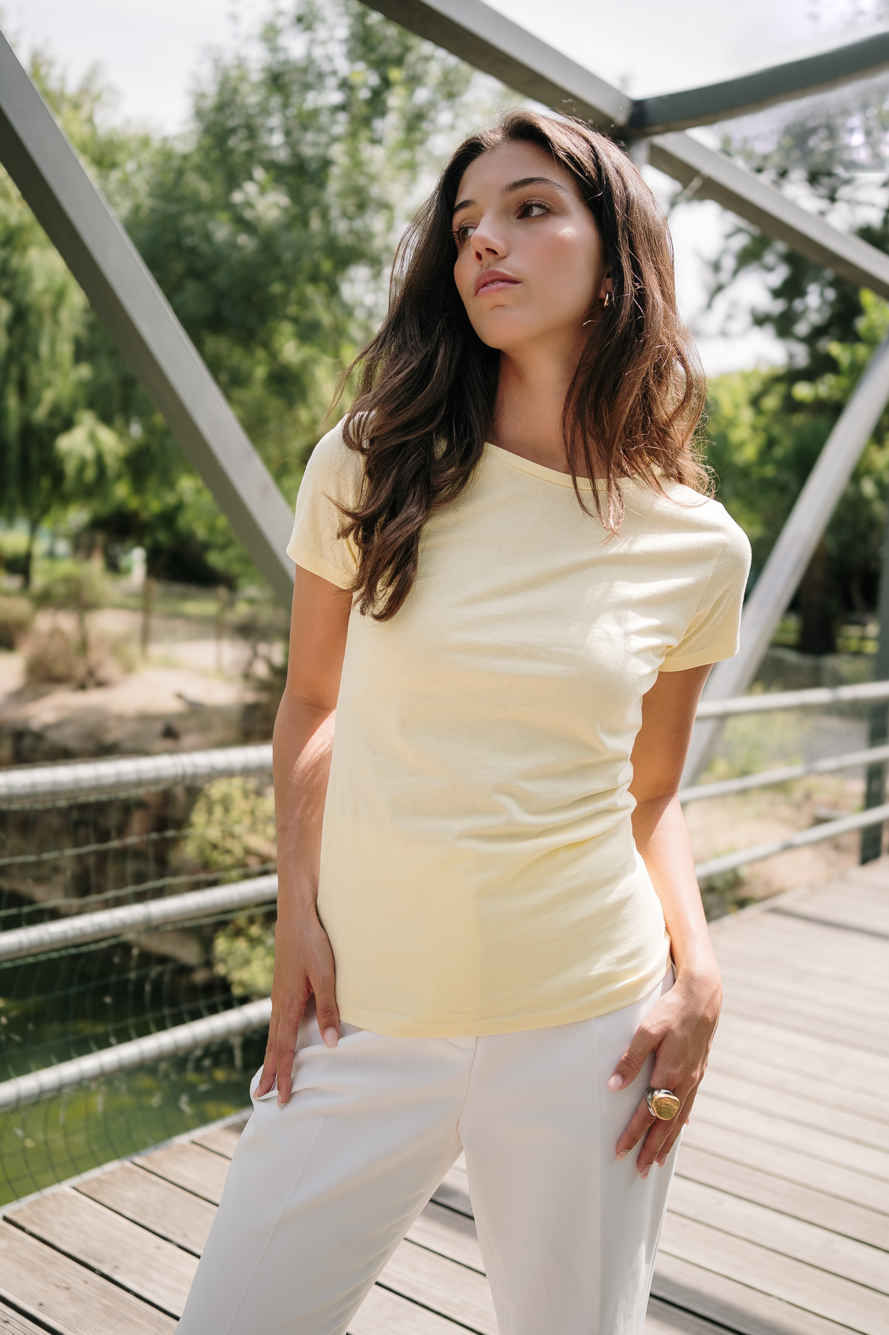


Slide 2
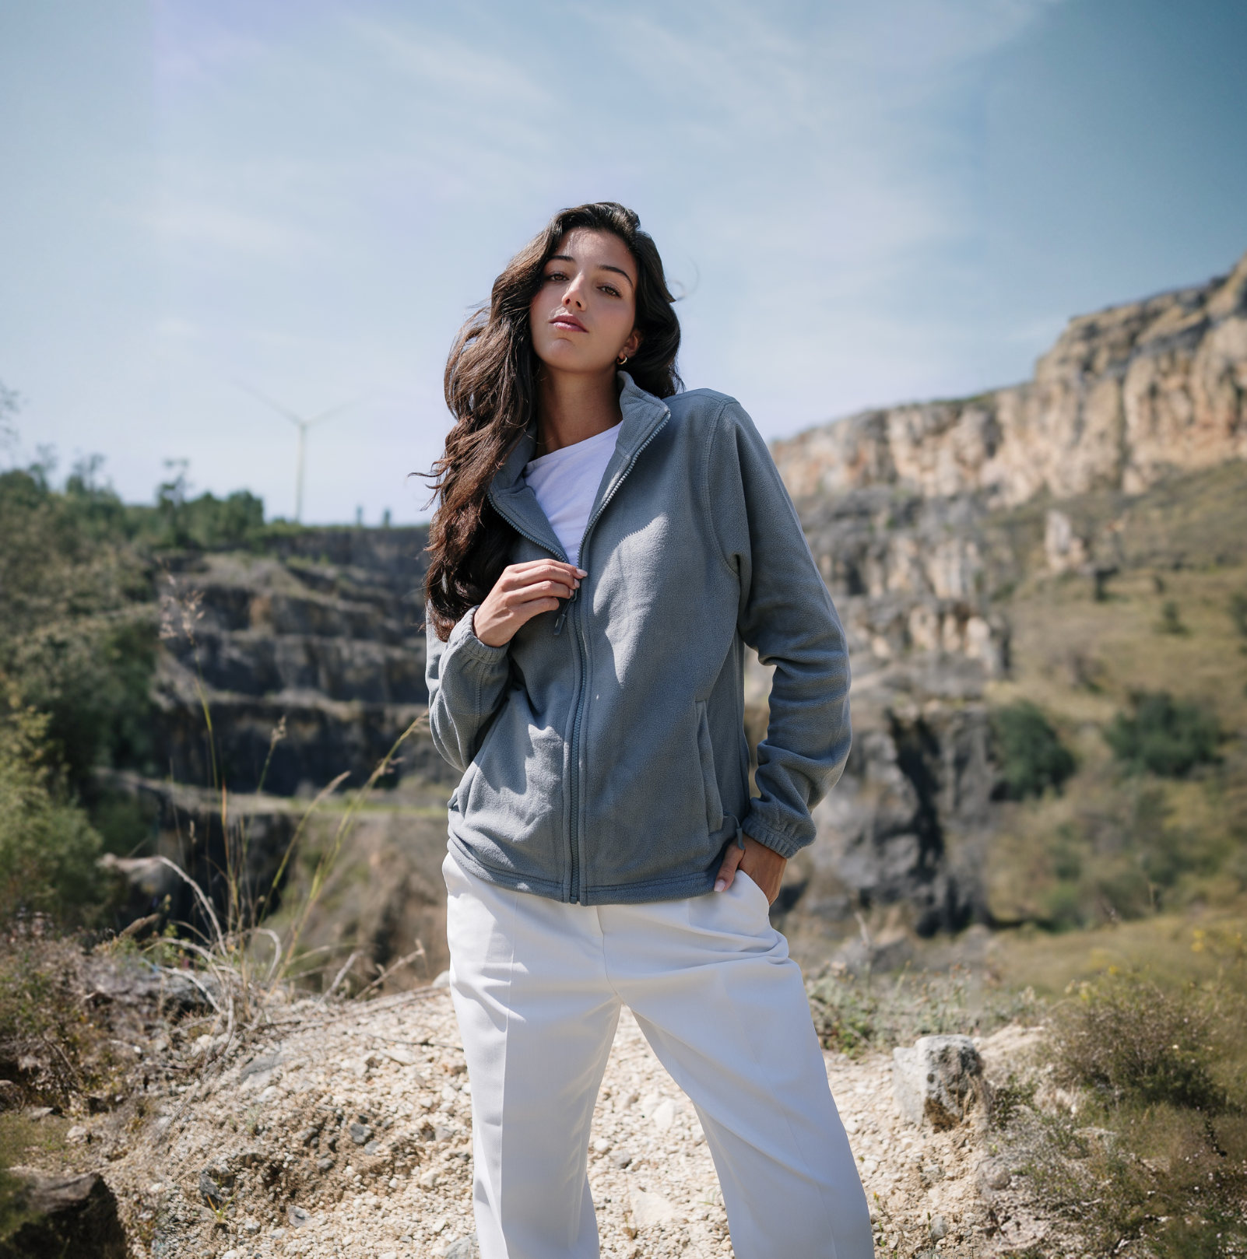
TH Clothes – динамично развивающийся португальский бренд промо-текстиля, который корнями уходит в глубину истории португальского народа.
ДНК качества и инноваций бренда широко известны в мире текстильной
индустрии.
Бренд стремится к будущему, где важны дифференцированная и добавленная стоимость на всех уровнях производства.
Компания уделяет особое внимание защите интересов бизнеса клиентов,
отказываясь от персонализации и продвижения напрямую конечному
потребителю, обеспечивая благополучие и успех своих партнеров.
TH Clothes предлагает высококачественную, стильную продукцию, которая
не только оправдает ожидания, но и сведет к минимуму воздействие
на окружающую среду.
С 2024 года Happy Gifts укрепляет партнерские взаимоотношения с TH Clothes, углубляя остатки и расширяя цветовую палитру Luanda и Ankara
такими цветами как яркий зеленый, оранжевый, серый графит.
К ассортименту складской программы добавились модели рубашек поло
Аdam, свитшотов Delta, толстовок Amsterdam и Phoenix из трехниточного
футера 320 гр.
Th clothes 01

Slide 3









Культура бренда
Инициатива "Лучший хлопок" (BCI) является крупнейшей в мире программой
по устойчивому развитию хлопка.
За десять с небольшим лет BCI удалось убедить заинтересованные стороны, представляющие весь сектор, стать ее партнерами, а именно фермеров,
хлопкоочистителей, прядильщиков, поставщиков, производителей,
владельцев брендов, розничных торговцев, и в настоящее время сеть
Better Cotton насчитывает более 2300 членов.
Чтобы обеспечить условия труда для работников швейной промышленности,
избежать инцидентов в странах, где закупается продукция, компания
присоединилась к Международному соглашению по охране труда и технике
безопасности в текстильной и швейной промышленности (International
Agreement). TH Clothes уделяет особое внимание условиям труда тех, кто
участвует в производстве ее продукции, обеспечивая все необходимые
условия безопасности на протяжении всего производственного процесса.
Компания TH Clothes всегда уделяла большое внимание качеству своей
продукции.
Доказательством этого является получение сертификата Standard 100 by
Oeko-Tex, который гарантирует использование регулируемых веществ,
не представляющих опасности для здоровья.
Получение этого сертификата является мировым синонимом ответственного
текстильного производства и, следовательно, представляет собой гарантию
для промышленности, торговли и потребителей.
Этикетки FAIR COTTON и ECO FRIENDLY на нашей продукции являются
свидетельством твердой приверженности экологичности.
Этикетка FAIR COTTON гарантирует, что используемый хлопок, выращен
с ответственностью, улучшая условия труда фермеров и уважая окружающую
среду.
Этикетка ECO FRIENDLY отражает стремление снизить негативное воздей-
ствие на окружающую среду, за счет использования переработанных
материалов или поддержки природоохранных инициатив.
Сертификат GRS – всесторонняя сертификация, которая гарантирует
содержание вторичной продукции в продукте (минимум 20%), обеспечивает
устойчивое производство, отсутствие вредных химических веществ
и этические условия труда.
Этот международный стандарт на продукцию
был разработан Союзом контроля сертификации в 2008 году и в настоящее
время принадлежит Текстильной бирже.
Во всем мире наблюдается тенденция к более активному и углубленному
ознакомлению с упаковкой, поэтому, следуя процессу сокращения исполь-
зования пластика, бренд все активнее инвестирует в биоразлагаемые
материалы, такие как картон. На этот раз была создана программа
повторного использования всей транспортной упаковки, чтобы свести
к минимуму отходы и обеспечить ответственное использование.
The Recycled Claim Standard (RCS) – это добровольный международный
стандарт, устанавливливающий требования к сертификации переработан-
ного содержимого третьими сторонами и цепочке поставок.
Цель – расширить использование переработанных материалов.
RCS основан на требованиях к хранению информации в соответствии
со стандартом цепочки поставок (CCS).
Компания TH Clothes очень серьезно относится к экологической ответствен-
ности, стремясь сократить потребление пластика в большинстве упаковок.
В дополнение к этой мере компания отказалась от пластиковых лент
в коробках, что является еще одним шагом в укреплении приверженности
экологической ответственности.
Качество изготовления и дизайн португальских брендов ценятся во всем мире, это стало основой, которая способствовала тому, что в наши дни португальский текстиль - это гибкость, скорость, консолидированные
знания и инновации.
Исходя из этих предпосылок, TH Clothes продолжает вкладывать значитель- ные средства в качество своей продукции и расширяя свой ассортимент.
Th clothes 02

Slide 4
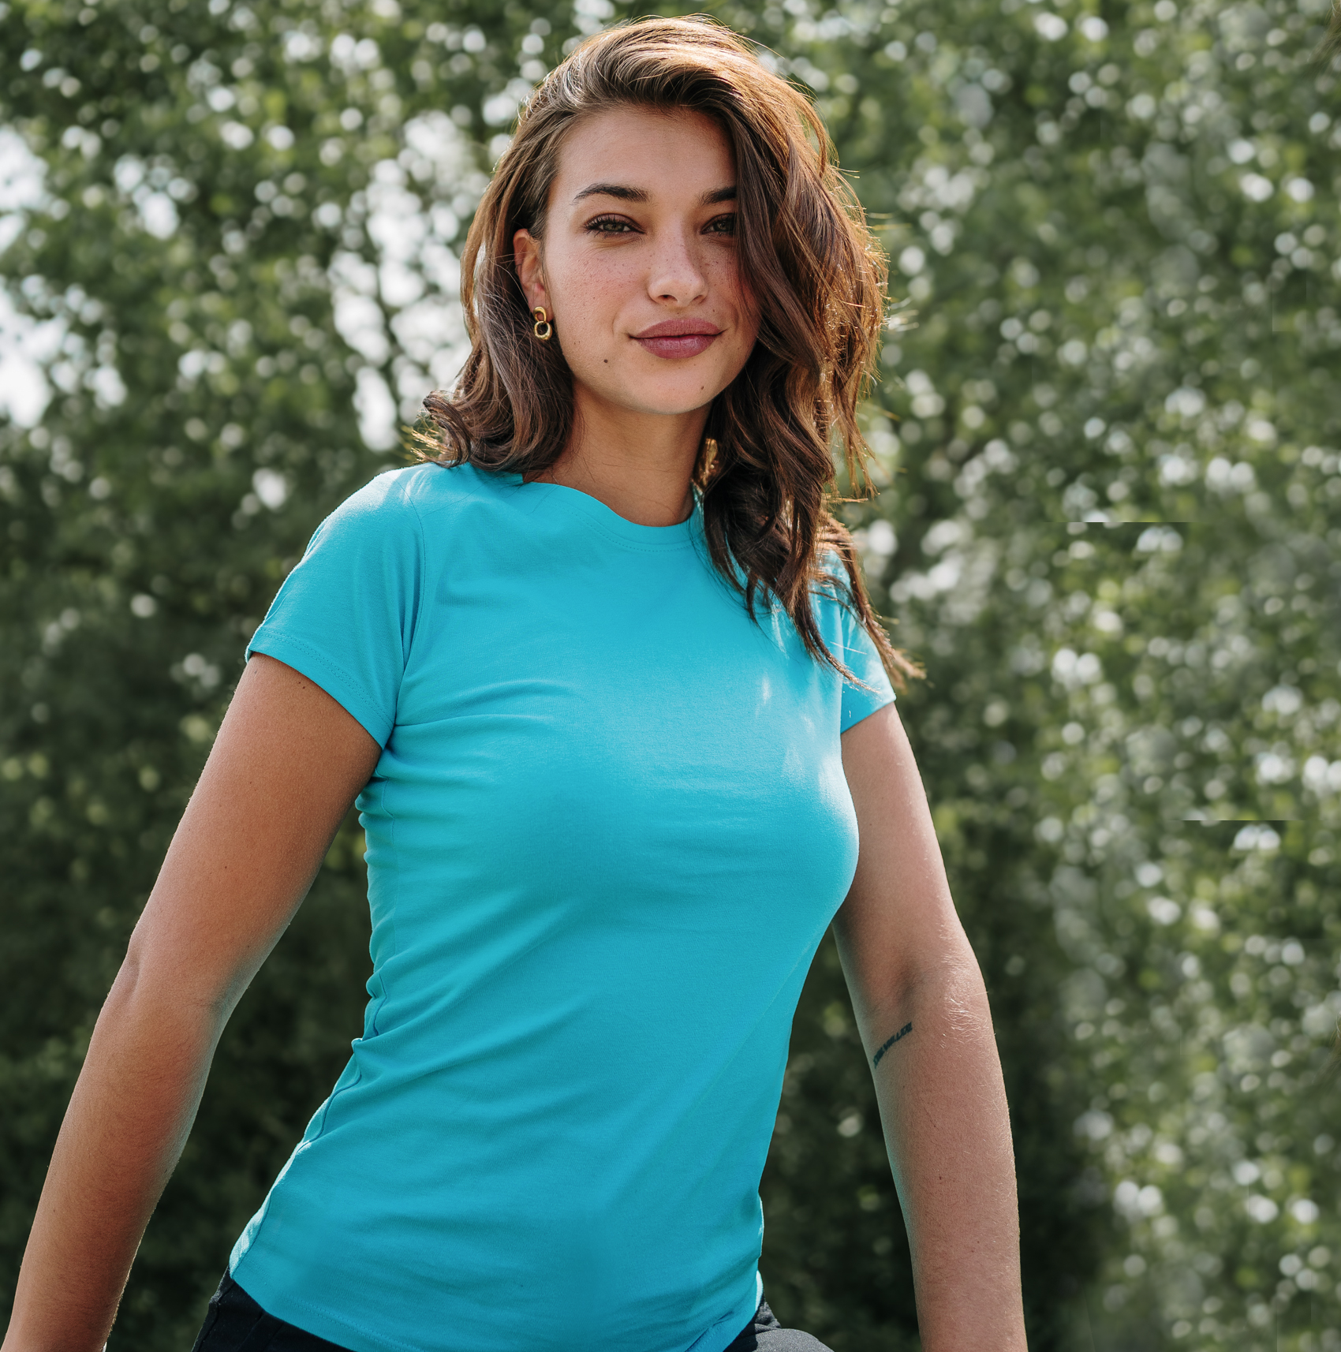
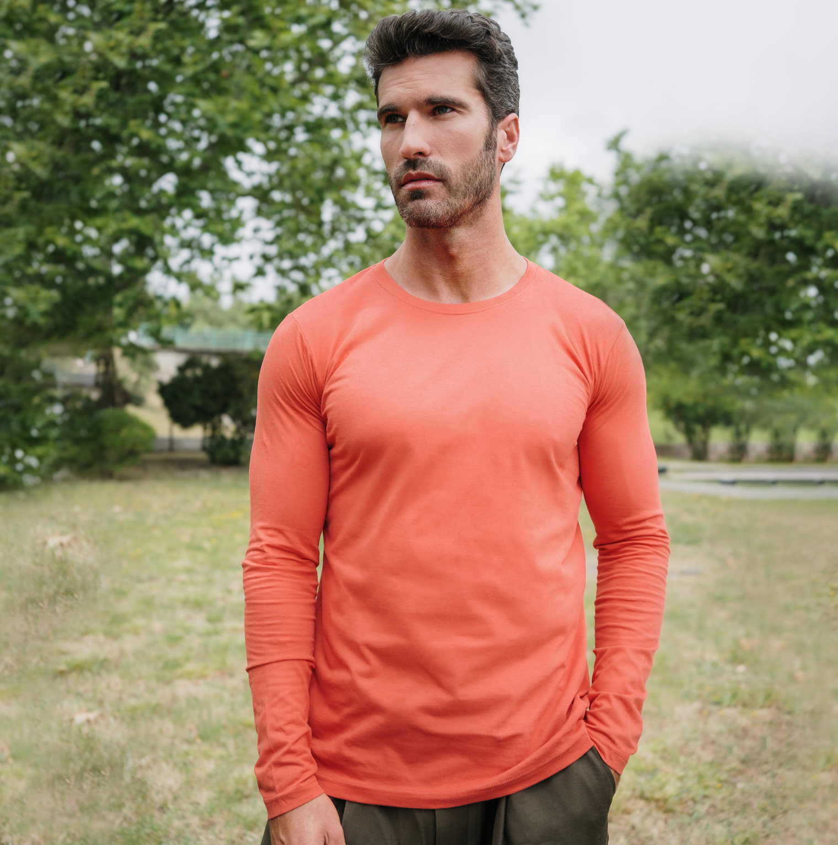

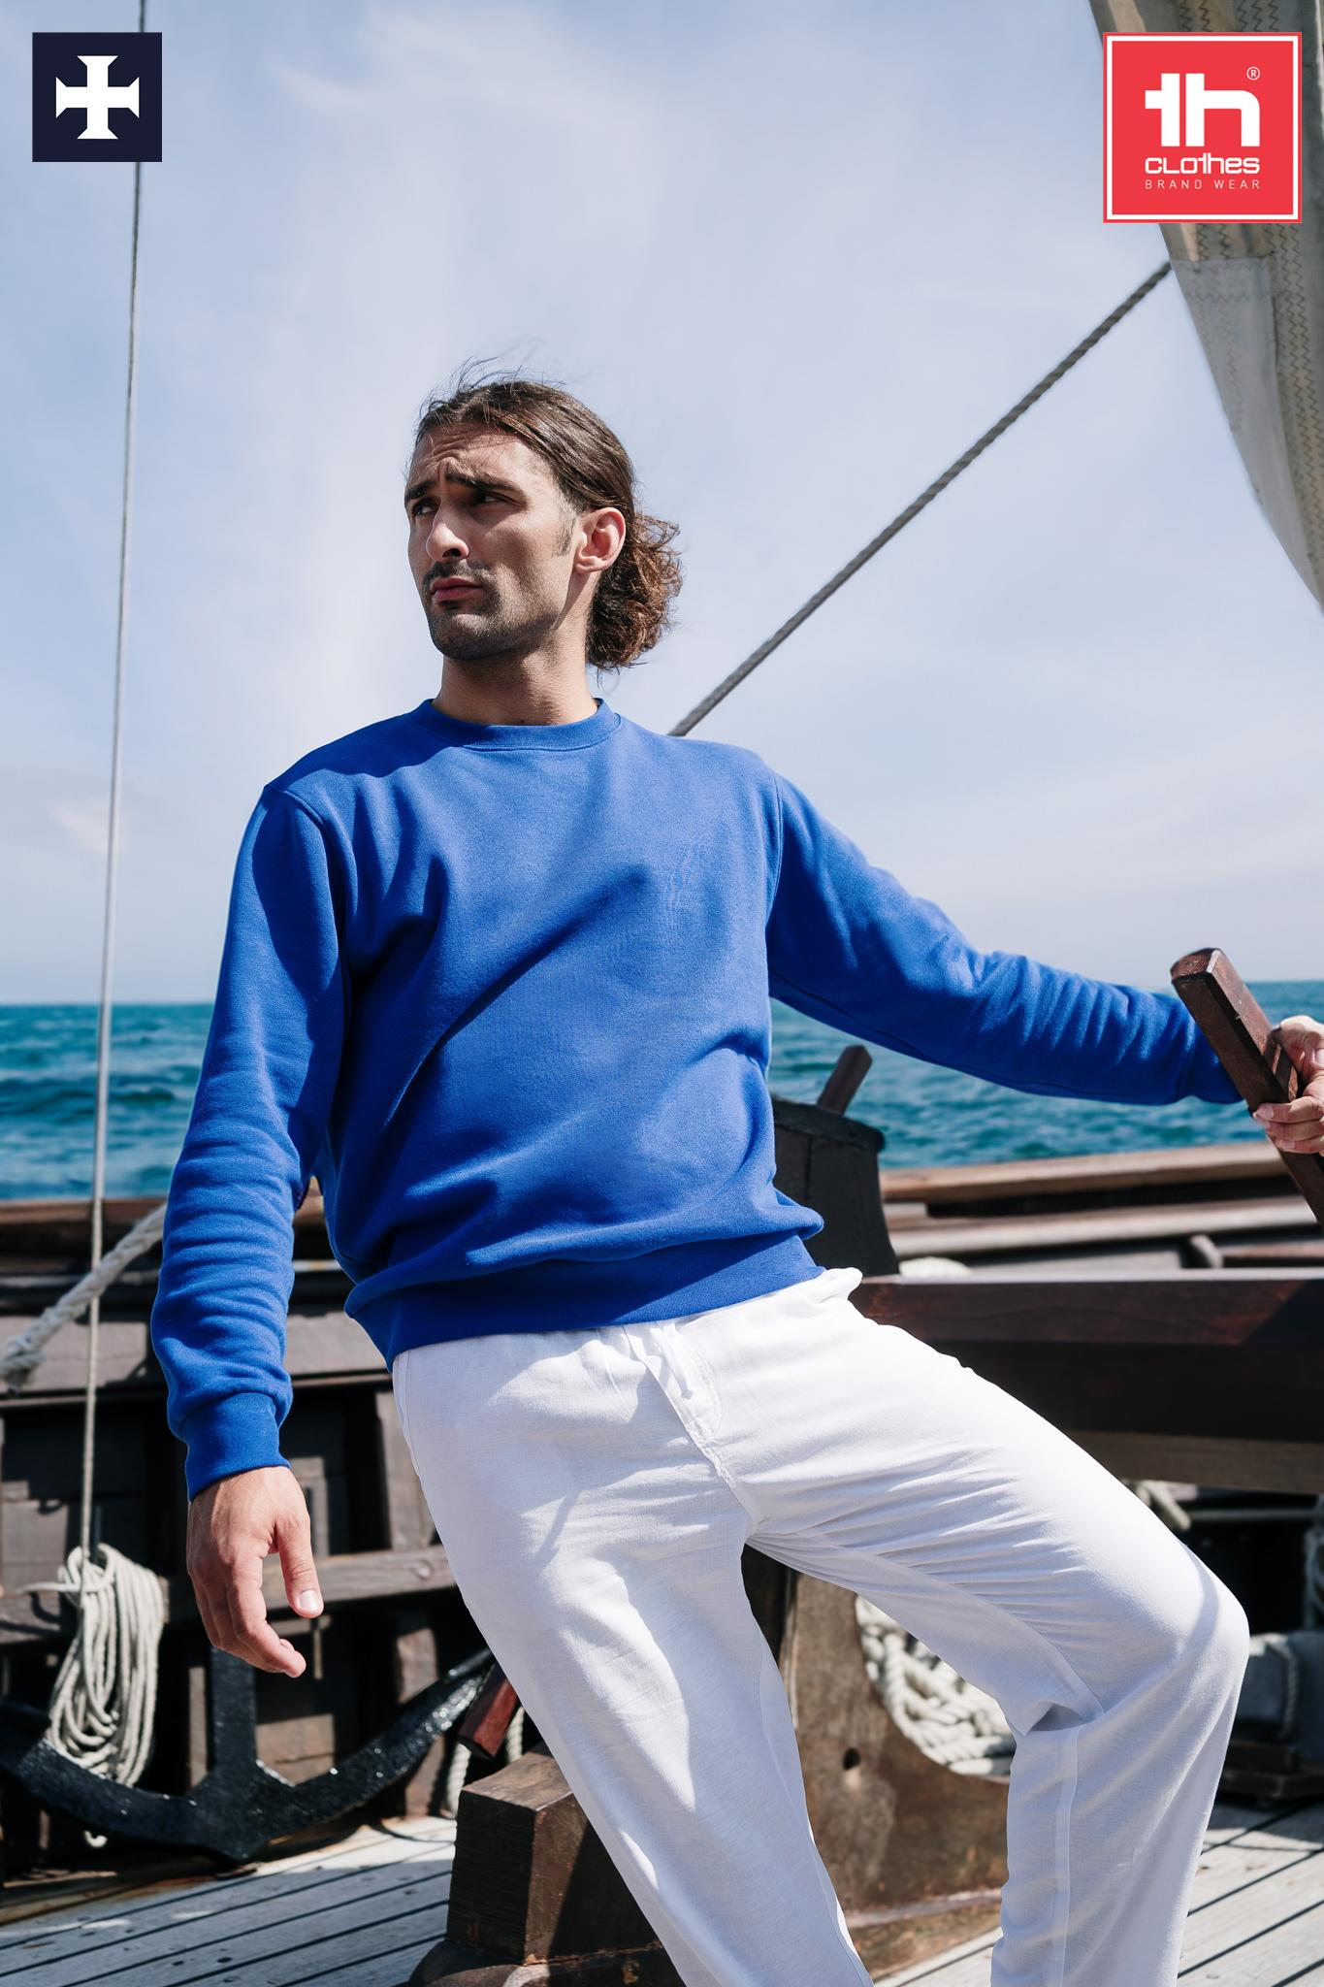
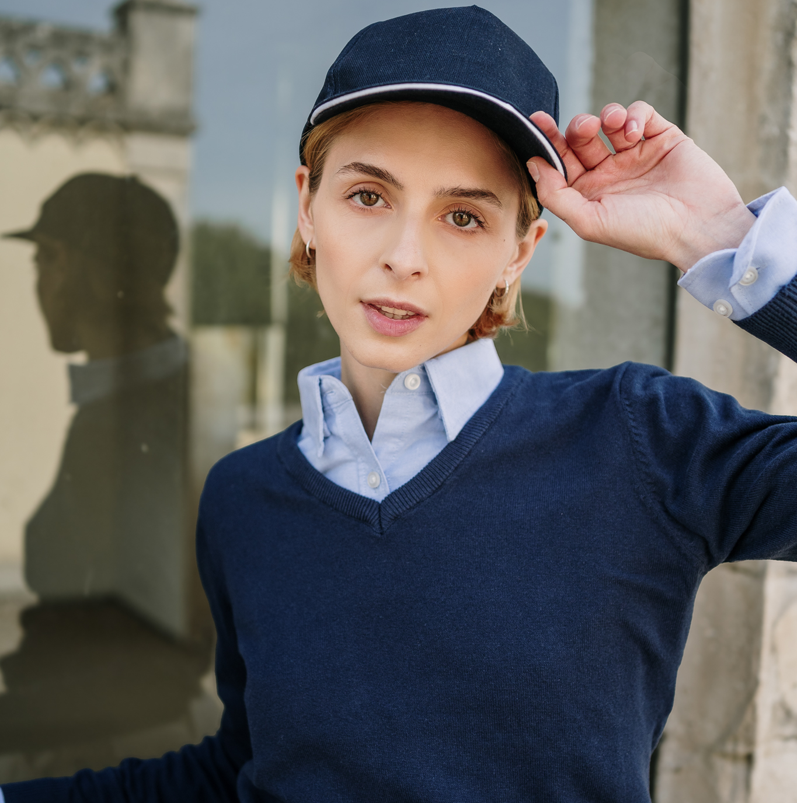



Th Clothes
– молодой португальский бренд с полной линейкой промопродукции.
ЦВЕТА В ПАЛИТРЕ ГЛУБОКИЕ И СОЧНЫЕ
ИМЕЮТ ХОРОШУЮ ПОСАДКУ
СТИЛЬНЫЕ И СОВРЕМЕННЫЕ
ПЛОТНЫЙ ИЗНОСОСТОЙКИЙ КАРДНЫЙ ТРИКОТАЖ
ТАКТИЛЬНО ПРИЯТНЫЙ БЛАГОДАРЯ ОБРАБОТКЕ
ФЕРМЕНТАМИ «ENZYME WASH»
Th clothes 03

Slide 5
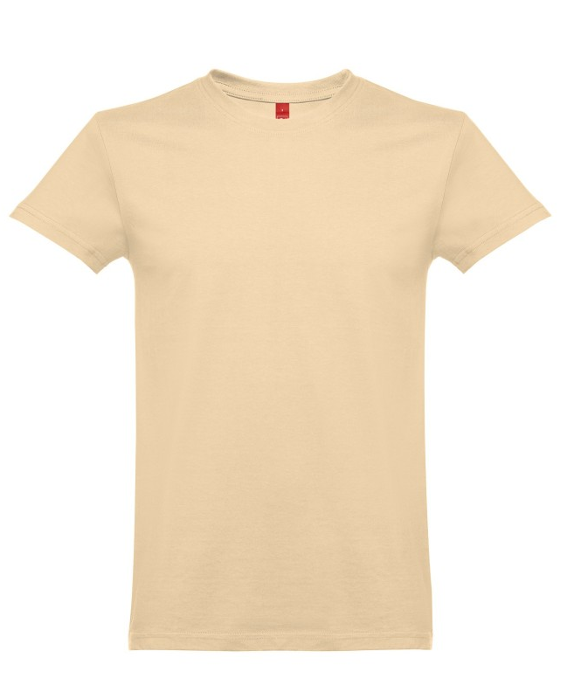
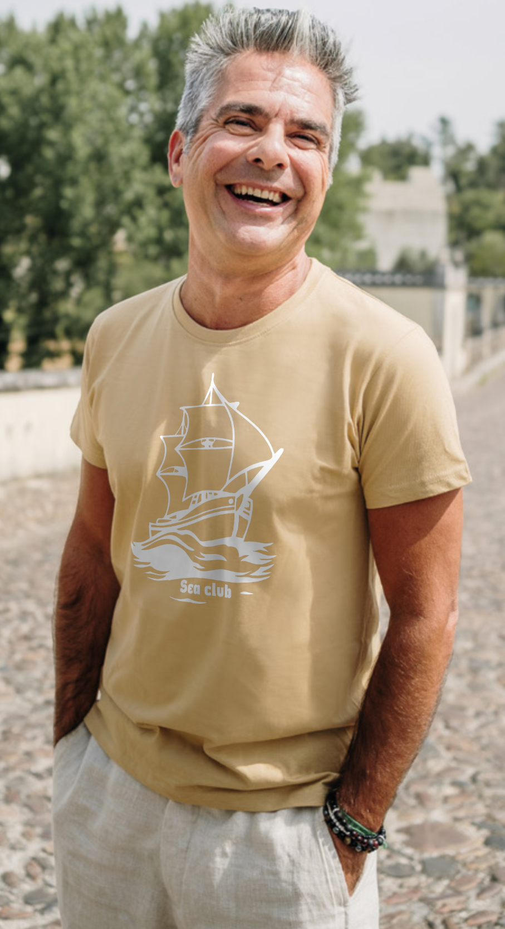
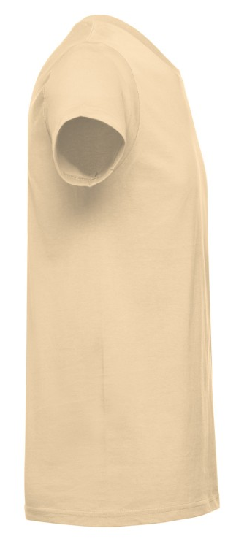

Ankara 190
Футболка мужская.
Кардный хлопок 100%, плотность 190 г/м2, джерси.
Горловина обработана рибом 1х1 и усилена тесьмой
джерси.
Двойной шов по краю рукавов и по низу изделия.
Прямой силуэт без боковых швов.
Трикотажное полотно футболки обладает
тактильно приятной, шелковистой структурой,
и комфортно в носке.
.42
NEW
351002
.01
.02
.03
.05
.08
.10
.12
.13
.20
.25
.26
.29
.30
.35
.36
.42
597 ₽
Th clothes 04

Slide 6
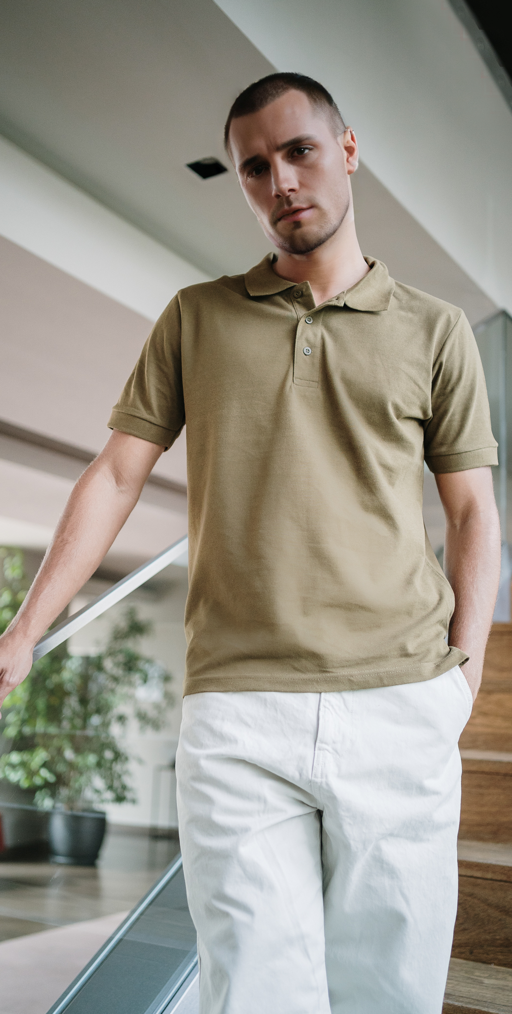
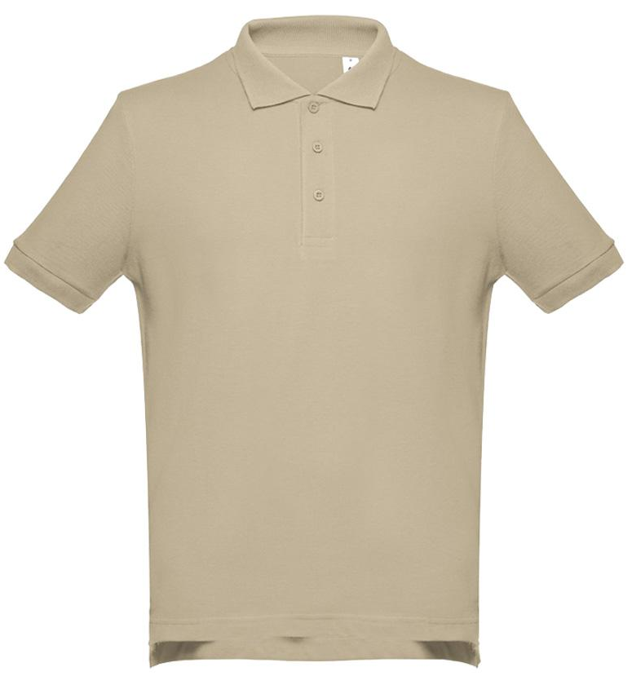

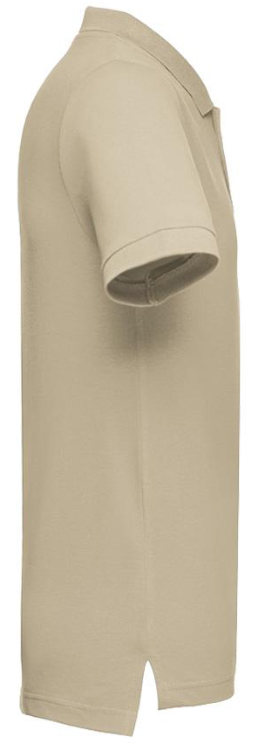
Adam 195
Рубашка-поло мужская.
Кардный хлопок-пике 100%, плотность 195 г/м2.
Воротник обработан рибом 1х1, внутри ворота
укрепляющая тесьма по горловине.
Манжет обработан рибом 1х1.
Полуприлегающий силуэт.
Планка с 3 пуговицами в тон изделия.
Боковые разрезы.
.36
NEW
353000
.01
.02
.03
.05
.08
.10
.12
.13
.15
.25
.26
.29
.30
.35
.36
.42
под заказ
1 295 ₽
Th clothes 05

Slide 7
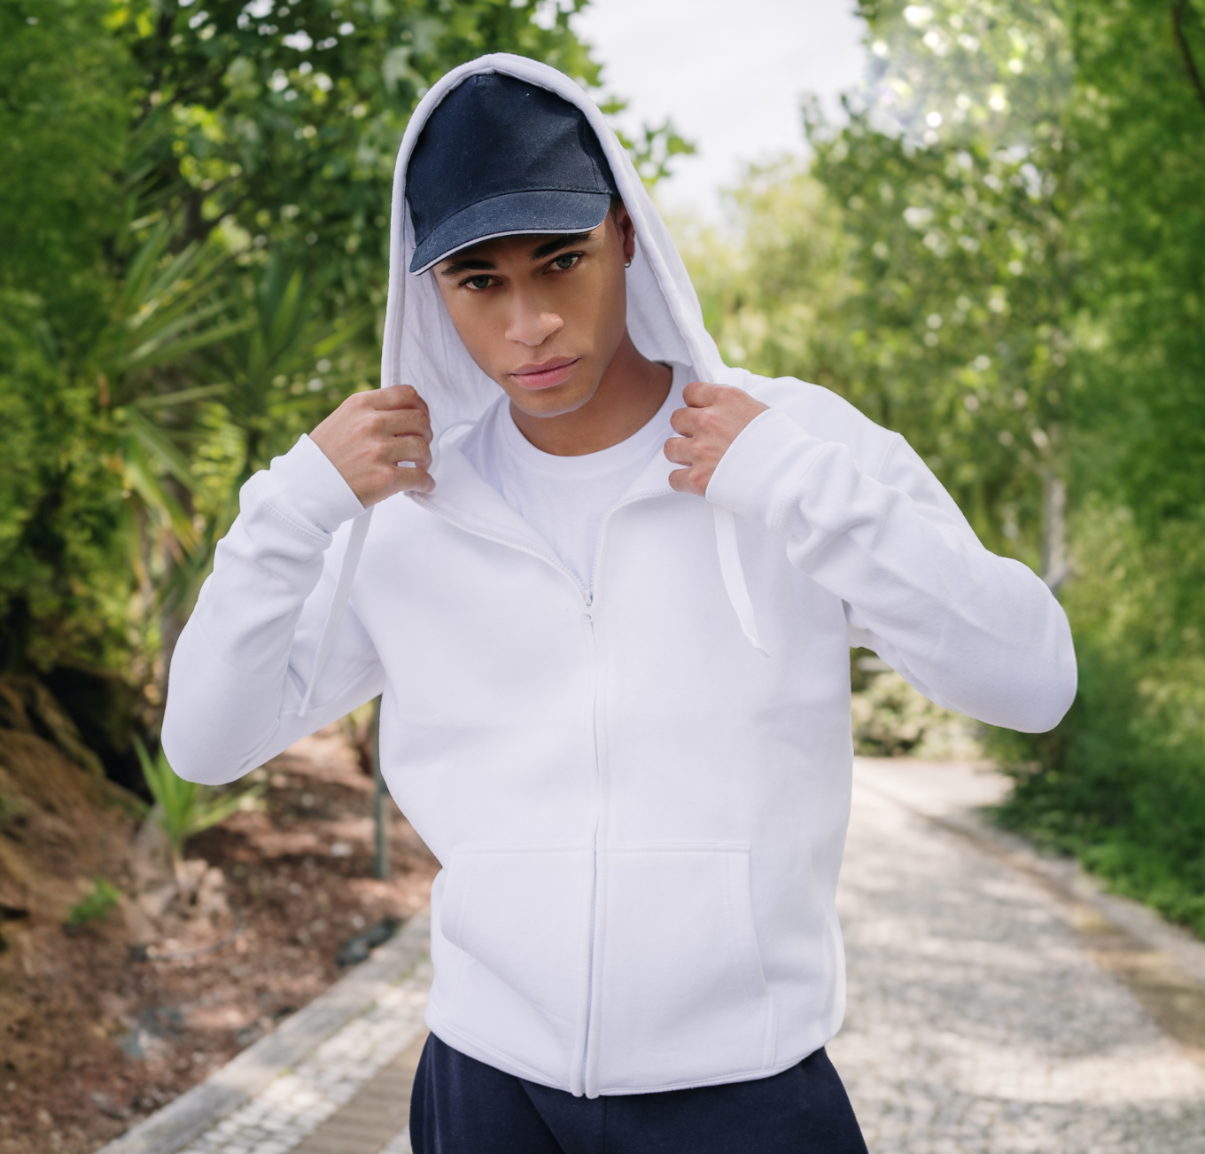
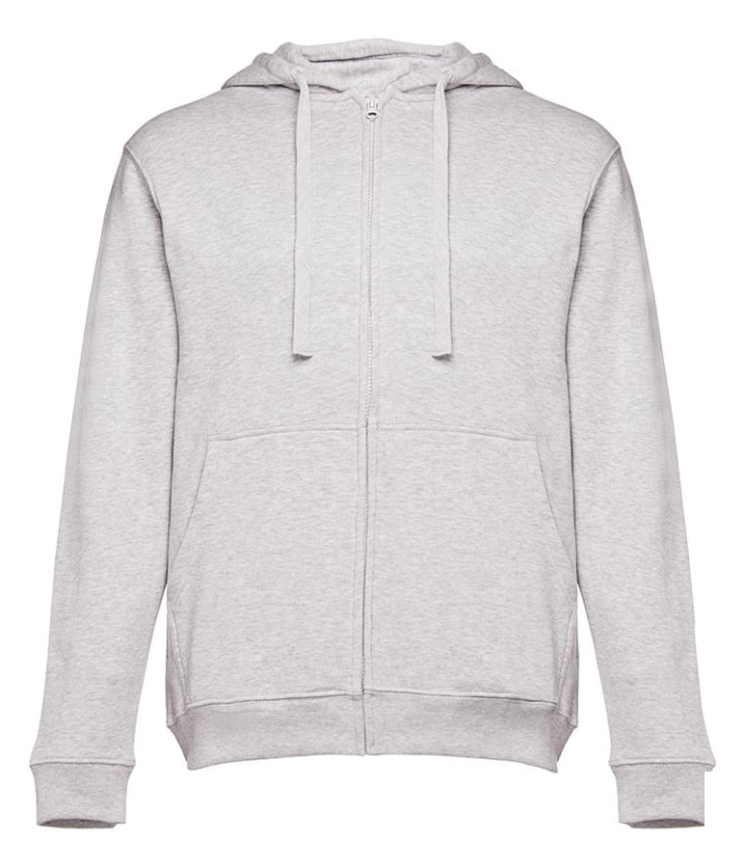

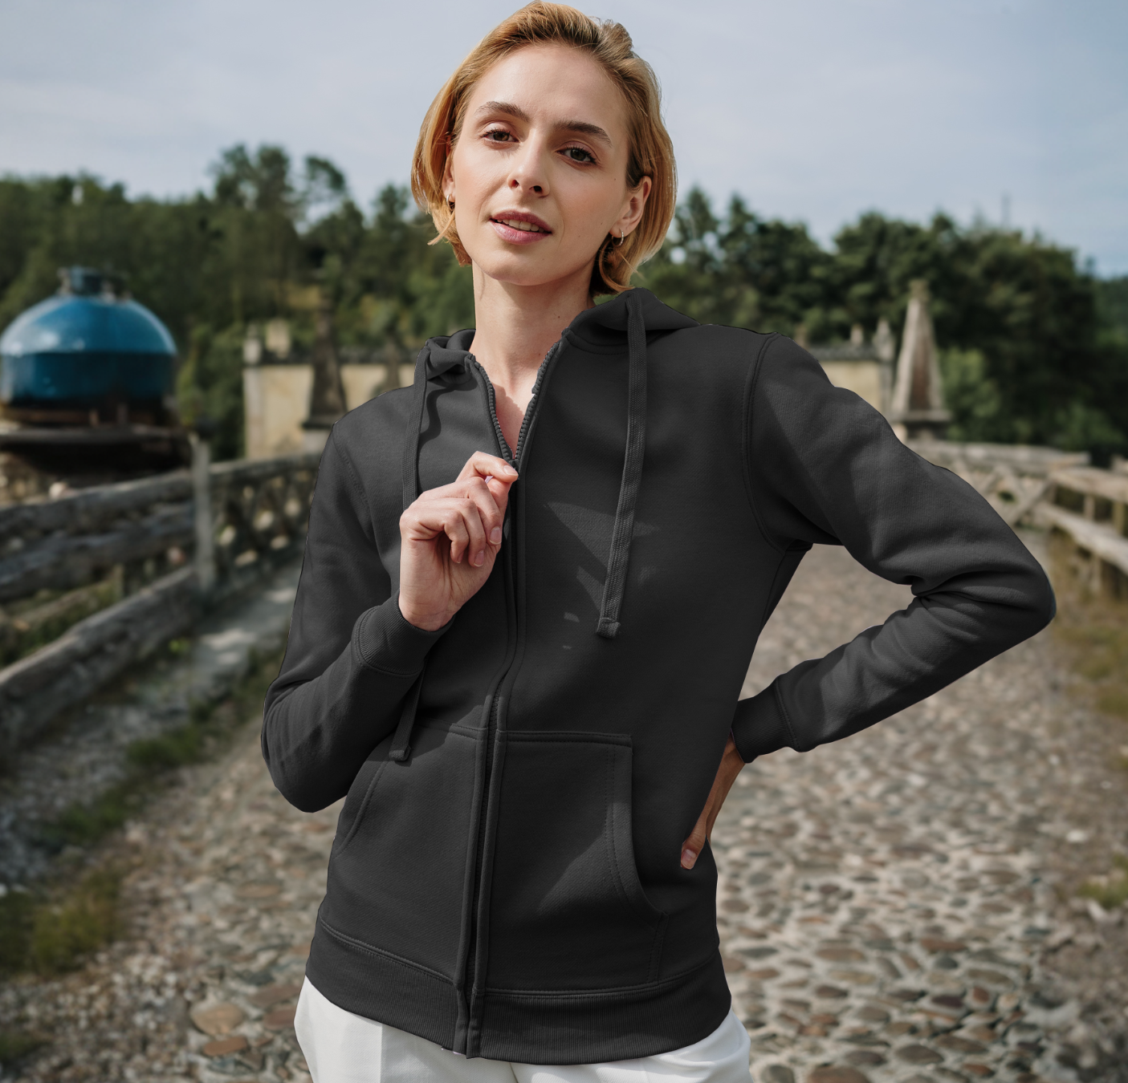
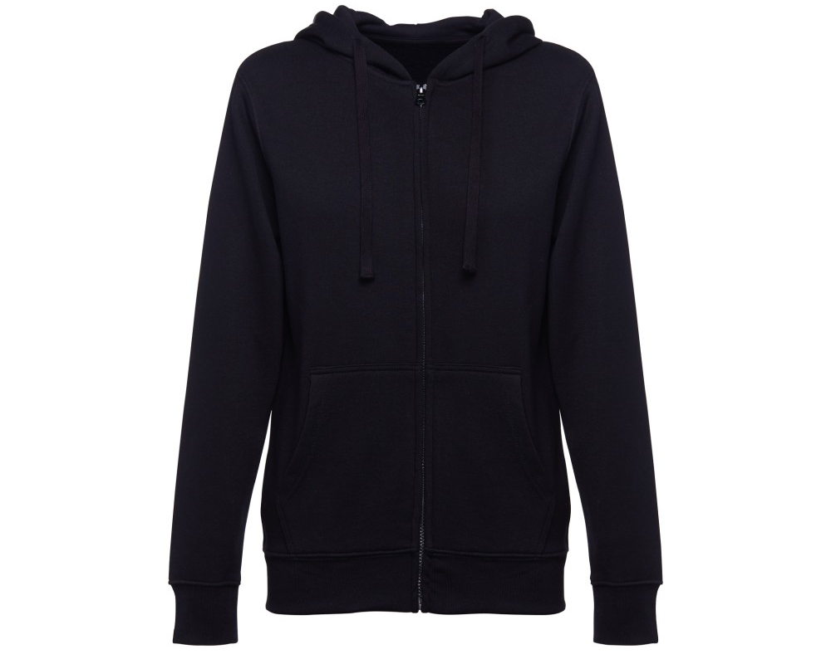

Amsterdam 320
Толстовка мужская с капюшоном на молнии.
Кардный хлопок 100%, полиэстер 50% ,плотность 320 г/м2.
Футер трехниточный.
355002
.01
.08
.20
.25
.29
.35
.37
3 123 ₽
.29
NEW
Amsterdam women
Толстовка: женская с капюшоном на молнии.
Кардный хлопок 50%, полиэстер 50% ,плотность 320 г/м2.
Футер трехниточный.
355003
.29
.35
.35
3 123 ₽
Th clothes 06

Slide 8
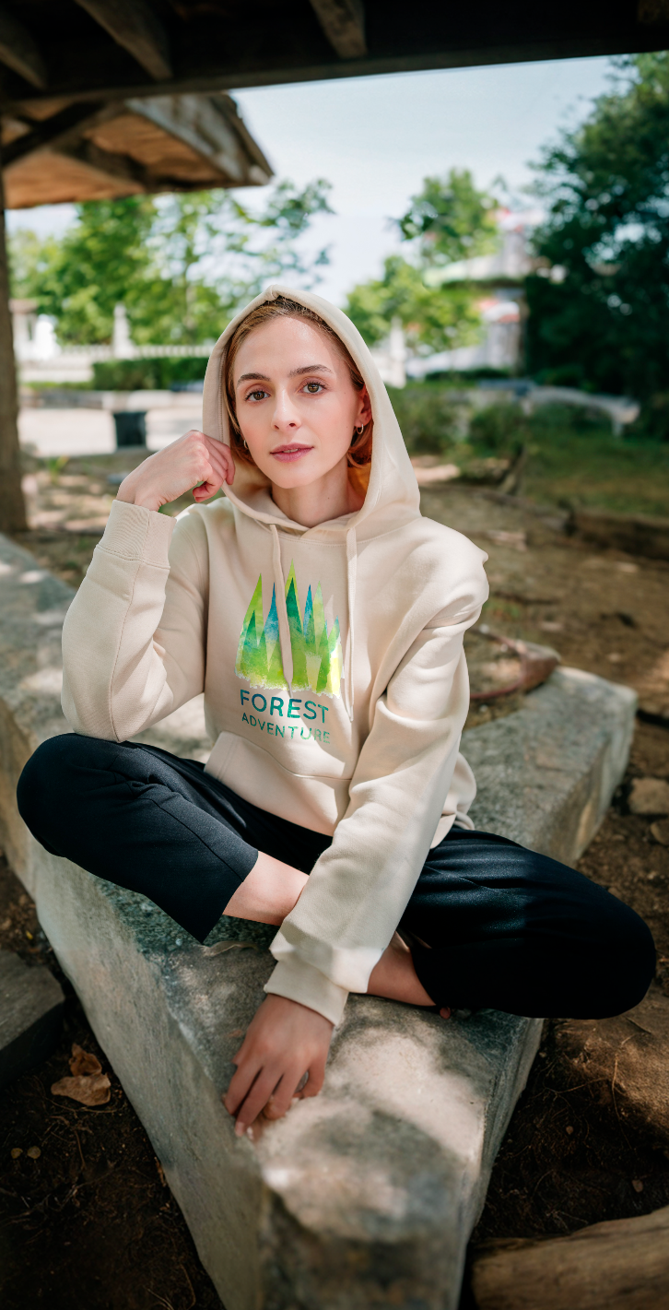
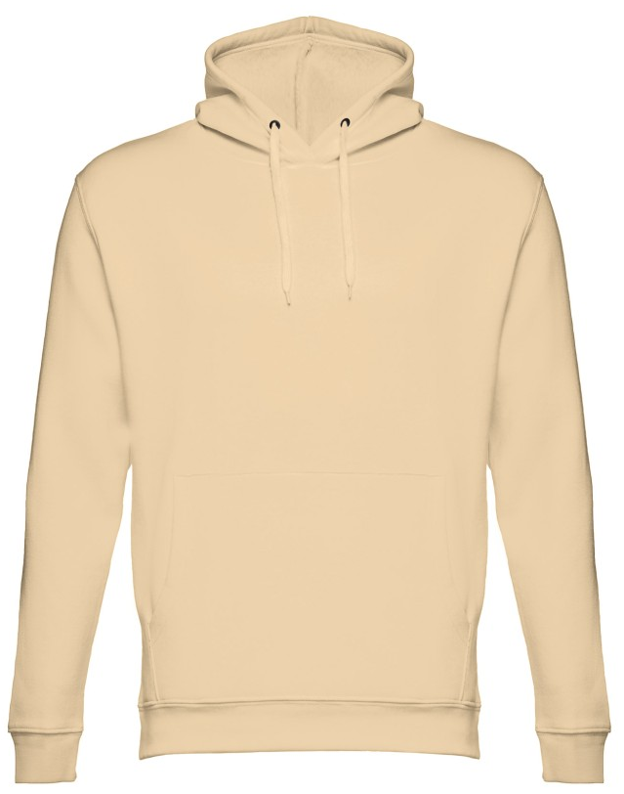
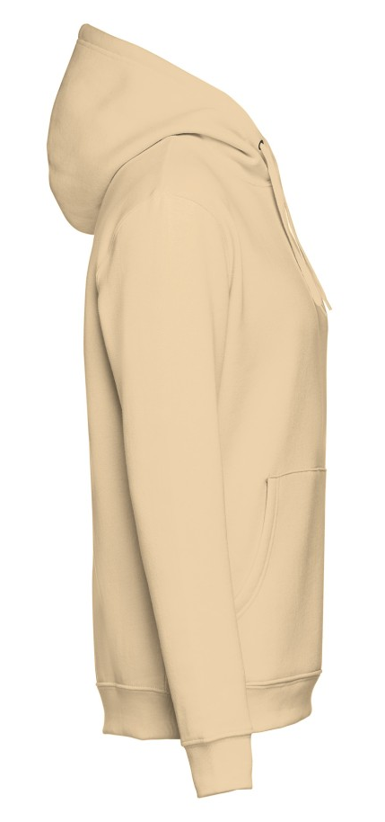
Phoenix 320
Толстовка унисекс с капюшоном.
Кардный хлопок 100%, полиэстер 50% ,плотность 320 г/м2.
Футер трехниточный.
Манжеты обработана рибом 1х1.
Карман-кенгуру.
Капюшон с отверстиями и кулиской в тон изделия.
Внутренняя сторона с начесом.
.42
NEW
355001
.01
.02
.03
.05
.08
.10
.12
.13
.20
.25
.26
.29
.30
.35
.36
.42
2 548 ₽
Th clothes 07

Slide 9
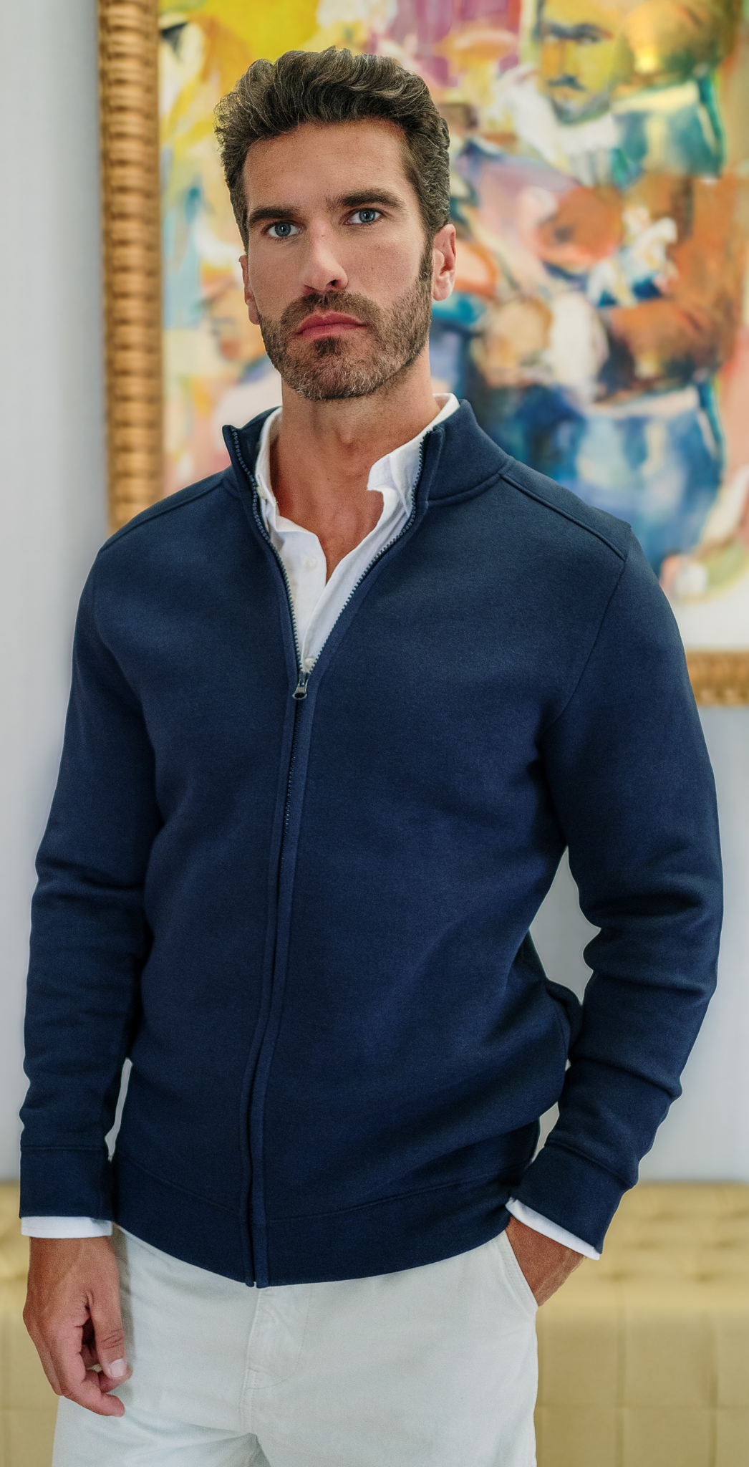
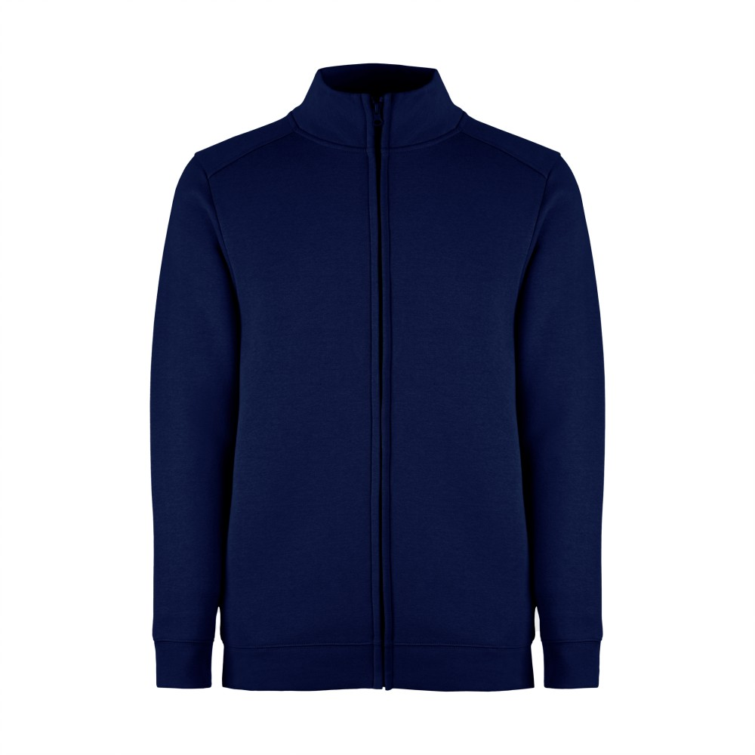

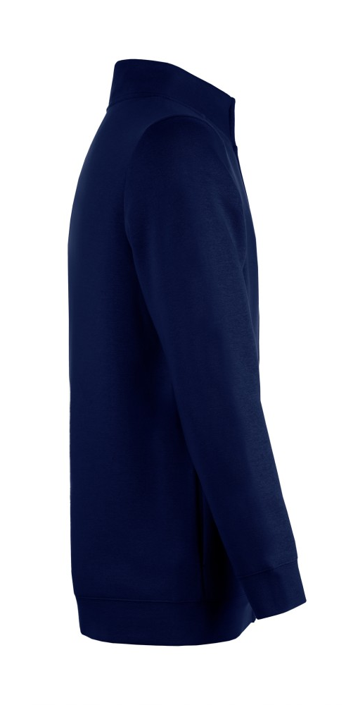
Harbor 280
Толстовка унисекс с капюшоном.
Кардный хлопок 80%, полиэстер 20% ,плотность 280 г/м2.
Футер трехниточный.
Рукава и низ изделия обработаны рибом 1х1.
2 боковых кармана.
Энзимная обработка для придания изделию мягкости.
Скрытая молния с пуллером.
.26
NEW
351195
.01
.08
.25
.26
.29
.35
2 985 ₽
Th clothes 08

Slide 10
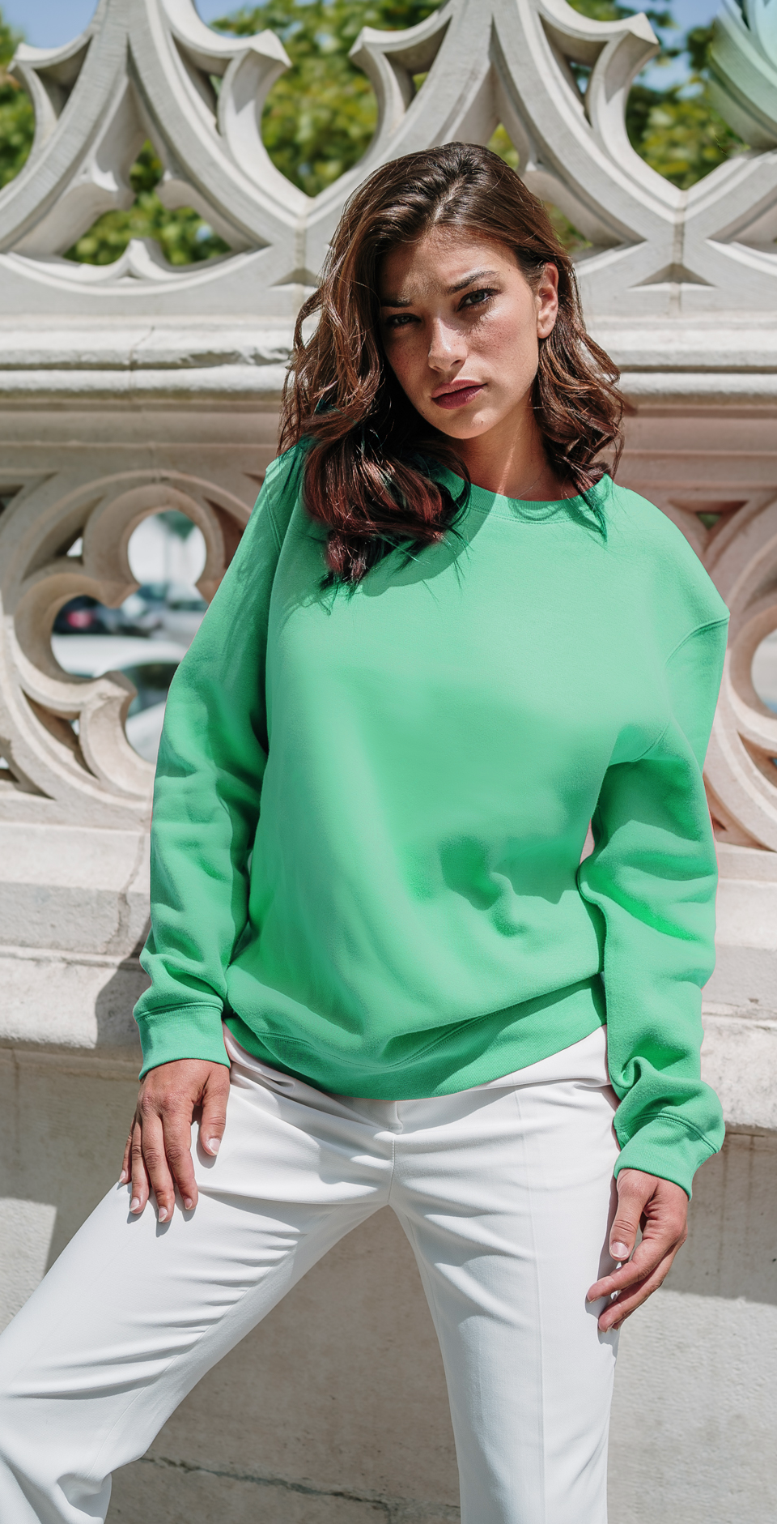
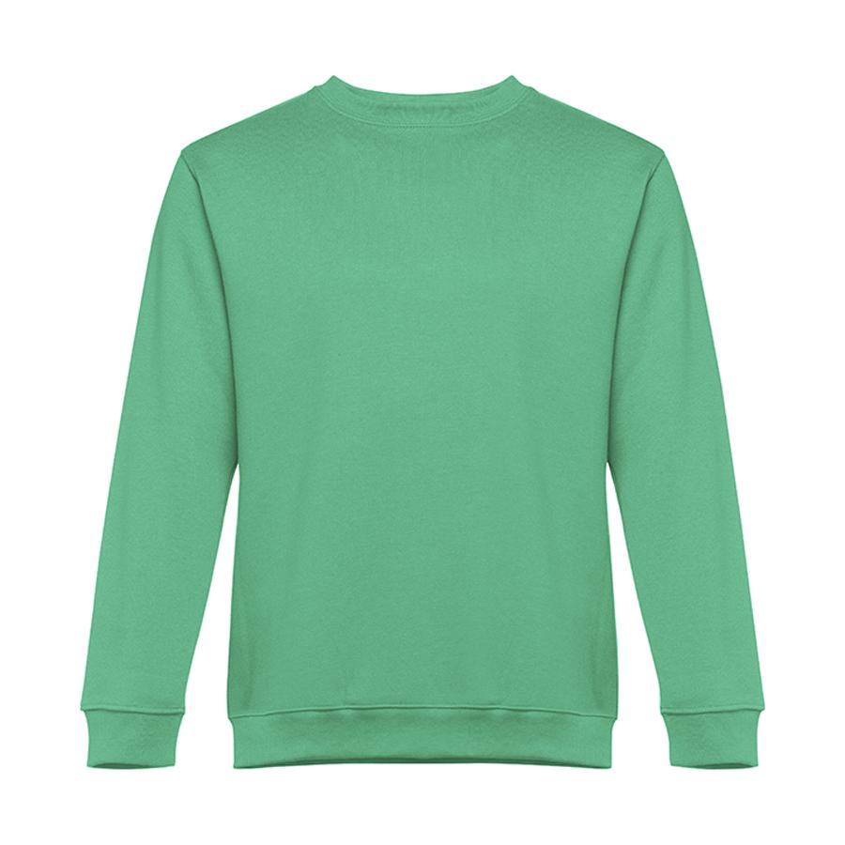

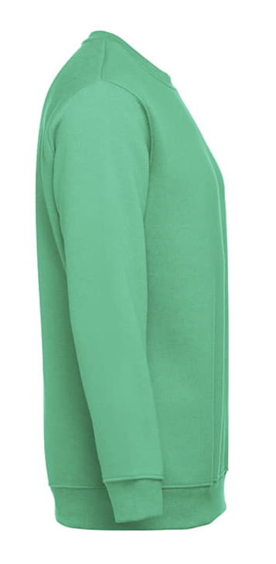
Delta 300
Толстовка унисекс.
Кардный хлопок 50%, полиэстер 50% ,плотность 300 г/м2.
Прямой крой.
На воротнике,манжетах и по низу изделия риб 1х1,
двойная отстрочка.
Горловина усилена тесьмой.
Материал мягкий, приятный на ощупь благодаря
обработке ферментами «enzyme wash»
.15
NEW
355000
.08
.15
.25
.26
.29
.30
.35
.42
1 845 ₽
Th clothes 09

Slide 11
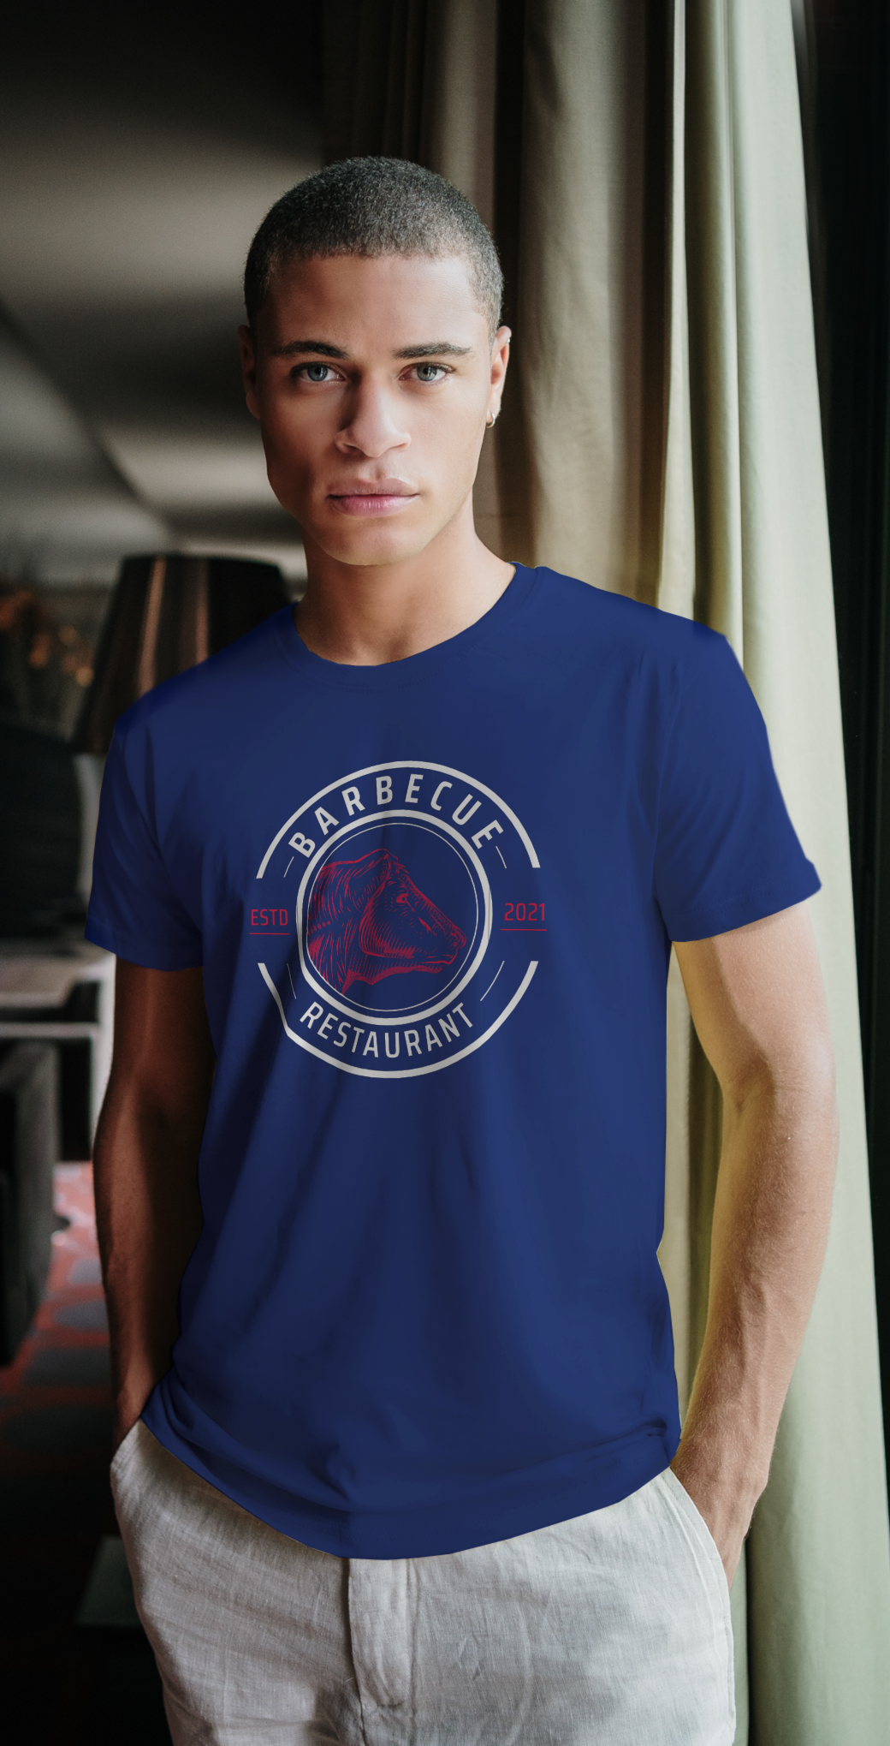
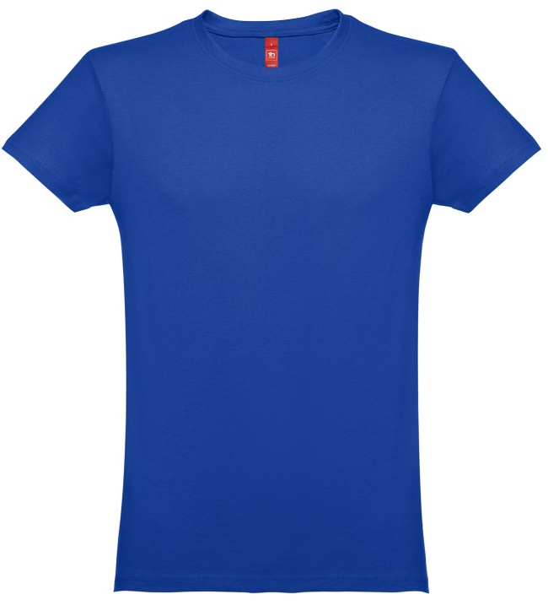
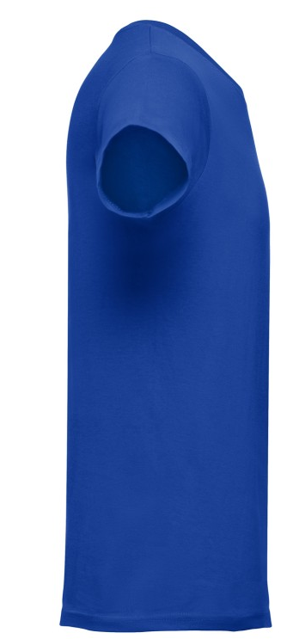
Luanda 150
Футболка мужская.
Кардный хлопок 100%, плотность 150 г/м2, джерси.
Горловина обработана рибом 1х1 и усилена тесьмой
джерси.
Двойной шов по краю рукавов и по низу изделия.
Прямой силуэт без боковых швов.
Трикотажное полотно футболки Ankara обладает
тактильно приятной, шелковистой структурой,
и комфортно в носке.
.25
КОЛЛЕКЦИИ
351000
.01
.05
.08
.11
.15
.25
.35
530 ₽
Th clothes 10

Slide 12
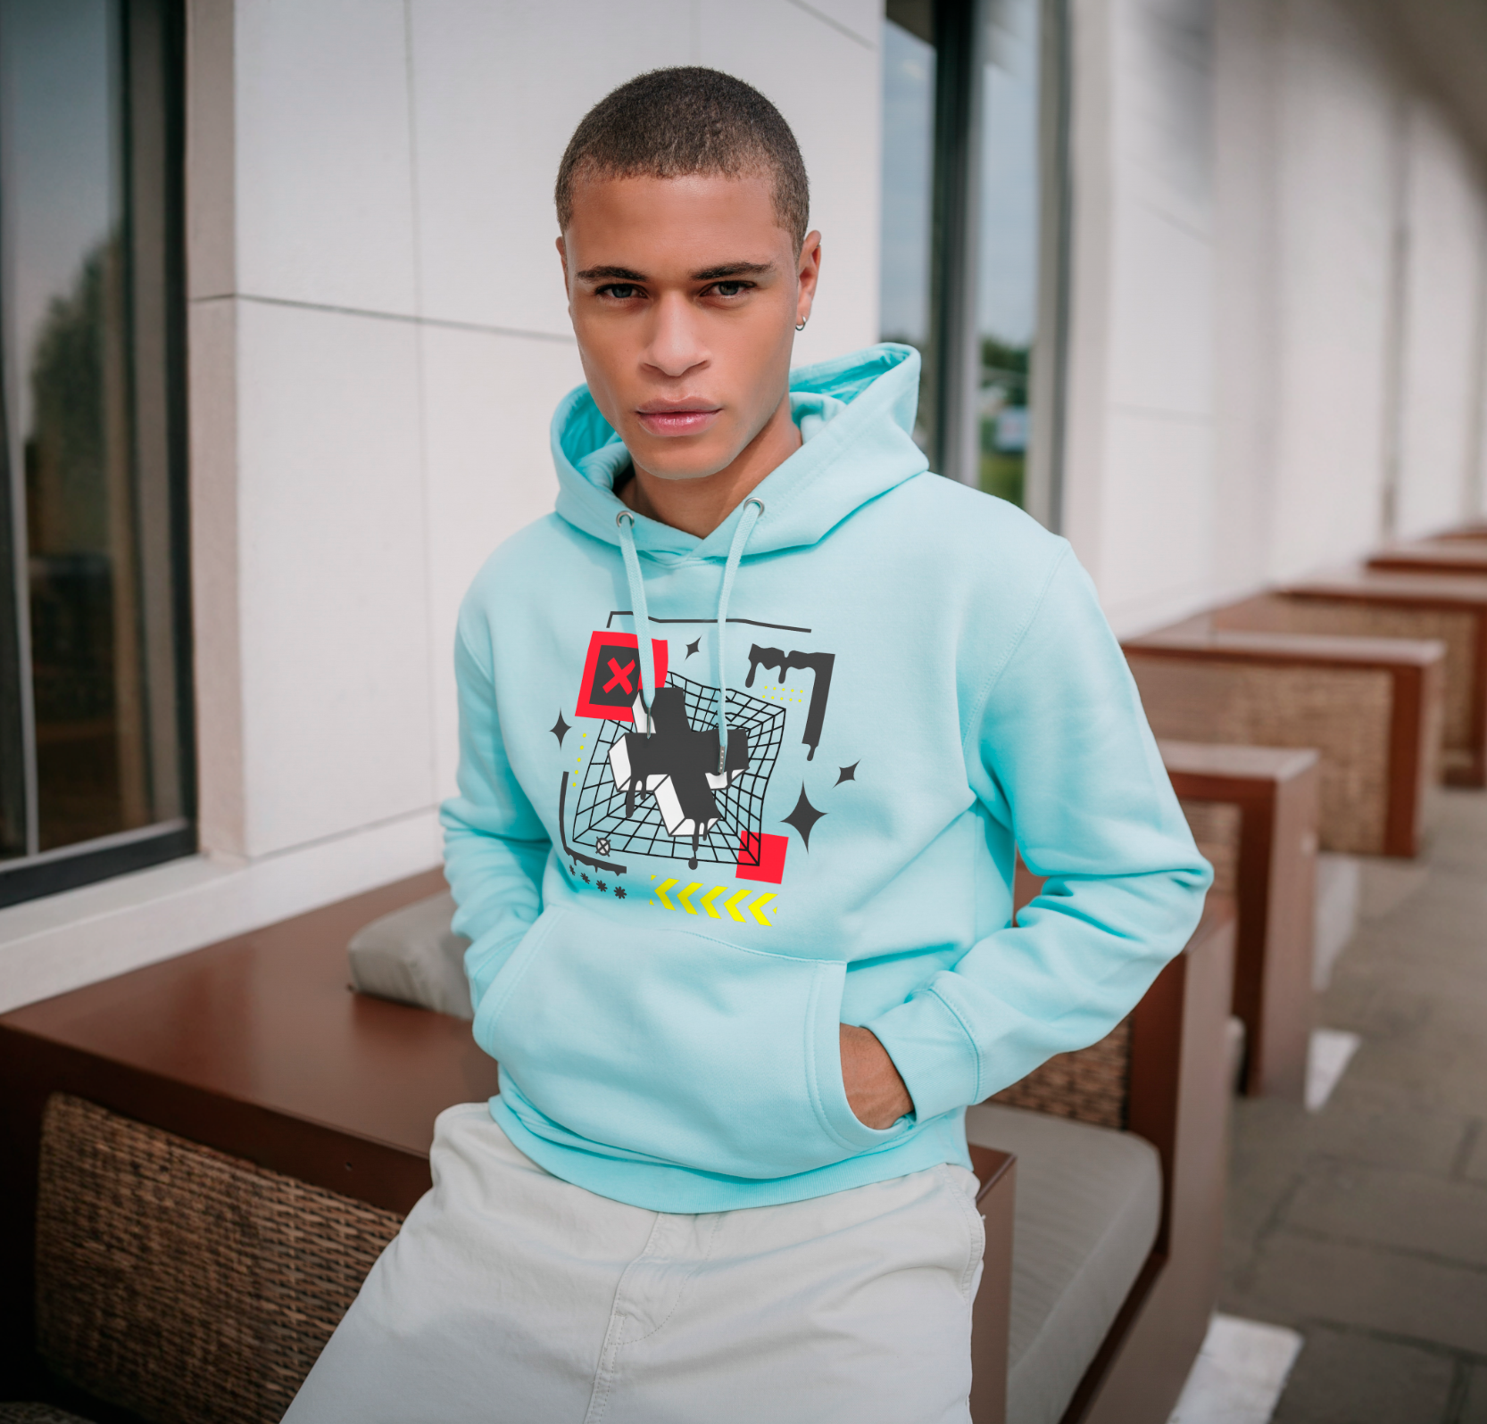
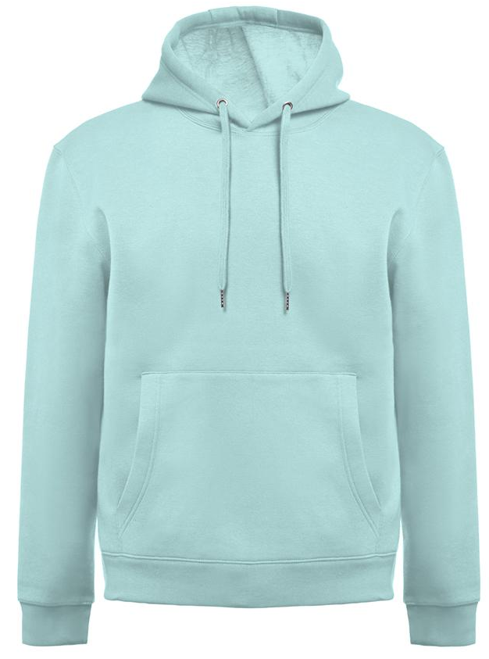
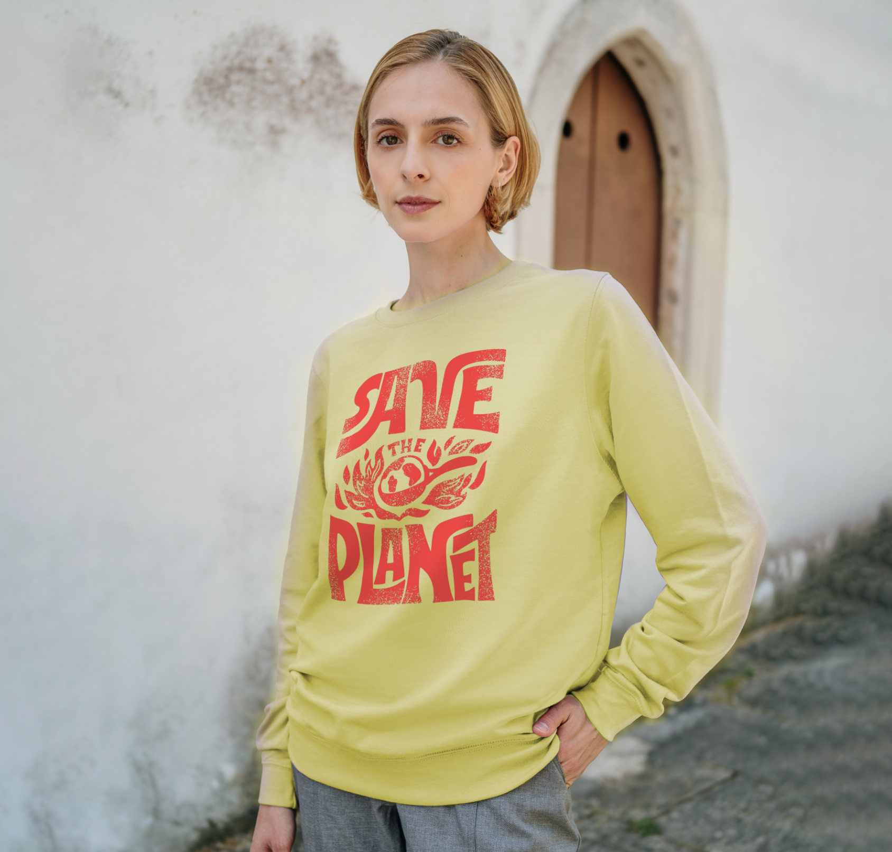
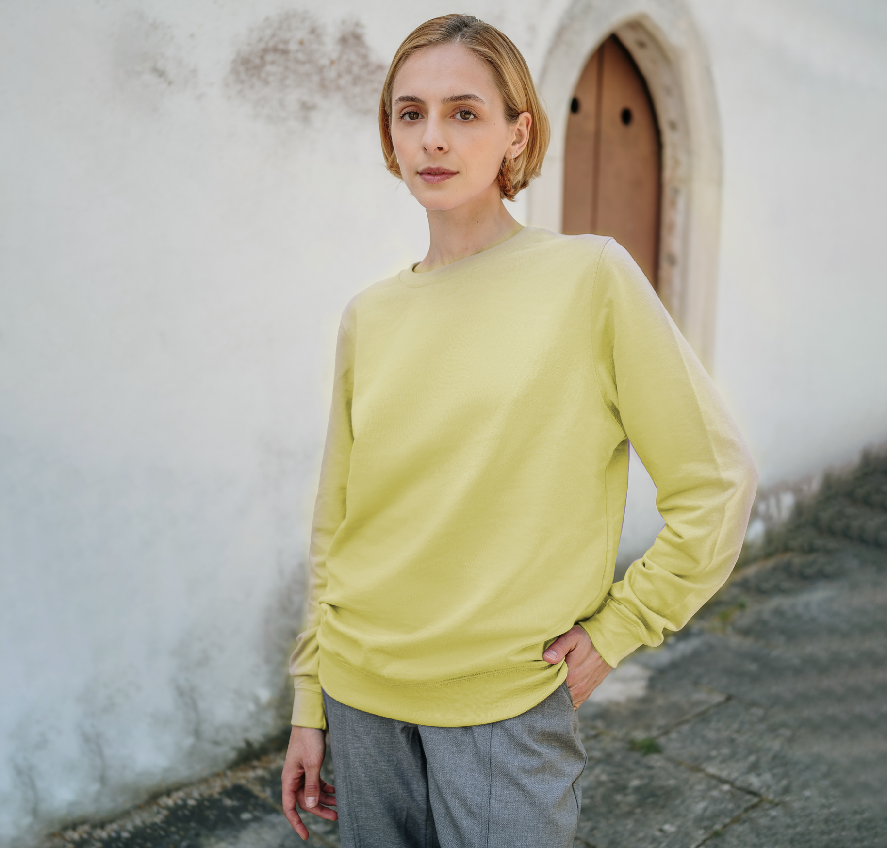
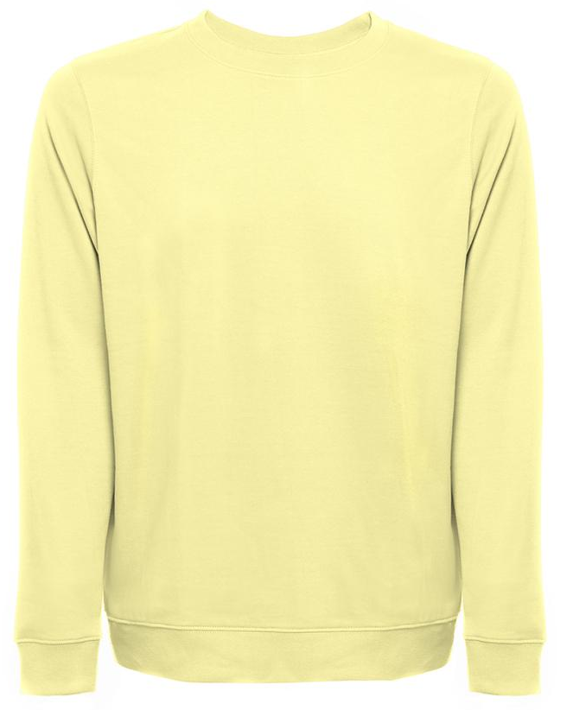
Karachi 280
Толстовка унисекс с капюшоном.
Кардный хлопок 80%, полиэстер 20% ,плотность 280 г/м2.
Карман кенгуру.
355008
.01
.16
.35
.37
4 159 ₽
.16
КОЛЛЕКЦИИ
Colombo 240
Толстовка унисекс.
Хлопок 50%, полиэстер 50% ,плотность 240 г/м2.
Футер двухниточный.
355007
.01
.04
.25
.29
.35
.41
под заказ
.04
2 176 ₽
Th clothes 11

Slide 13
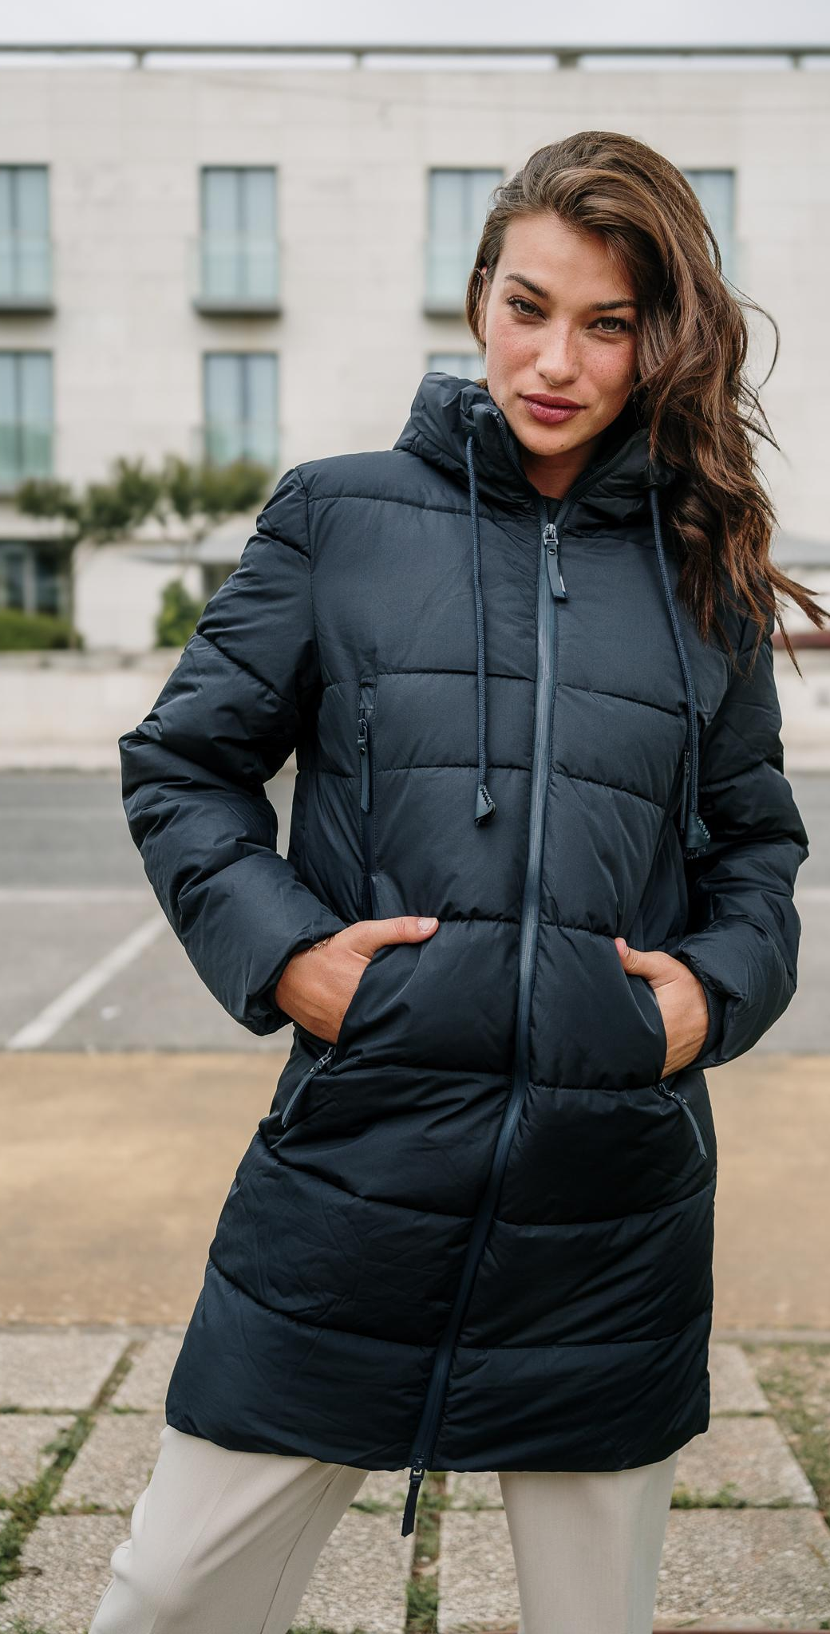
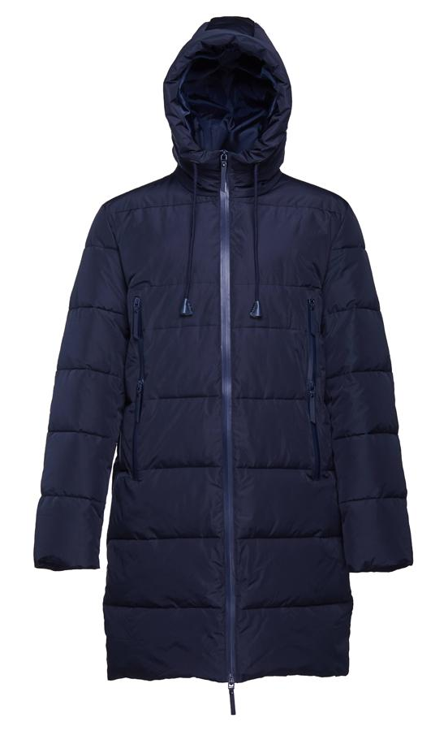

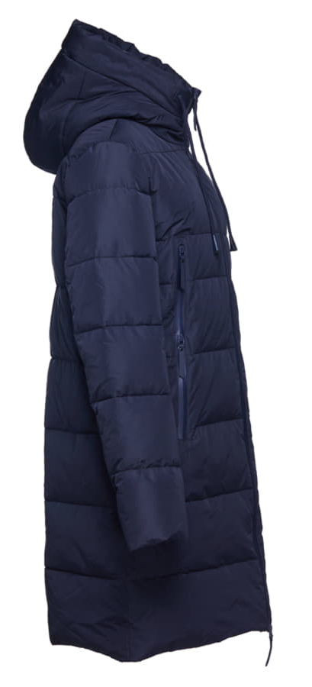
Brussels 330 T
Куртка унисекс.
Основная ткань: полиэстер 100%, полиэстер 75 г/м2.
Подкладочная ткань: полиэстер 100%, полиэстер 50 г/м2.
Наполнитель: полиэстер 100%, 335 г/м2.
Внутренние манжеты в рубчик в цвет изделия.
4 передних кармана на молнии, 1 карман внутренний.
Регулируемый мягкий капюшон с завязками
и подкладкой.
.26
КОЛЛЕКЦИИ
359003
.26
.35
под заказ
10 900 ₽
Th clothes 12

Slide 14
HappyGifts.ru

